Slide 1
OK21 – Kommuner ny 3-årig overenskomst fra 1. april 2021

Slide 2
Økonomi
 | 1.4.2021 | 1.10.2021 | 1.4.2022 | 1.10.2022 | 1.4.2023 | 1.10.2023 | I alt
Generelle lønforbedringer | 1,00 | 1,01 | 0,00 | 1,90 | 0,30 | 0,81 | 5,02
Udmøntning fra reguleringsordning | 0,00 | - 0,21 | 0,00 | 0,30 | 0,00 | 0,18 | 0,27
Forbedringer i alt | 1,00 | 0,80 | 0,00 | 2,20 | 0,30 | 0,99 | 5,29
Særlige formål | 0,00 | 0,00 | 0,65 | 0,00 | 0,00 | 0,00 | 0,65
Samlede forbedringer i alt | 1,00 | 0,80 | 0,65 | 2,20 | 0,30 | 0,99 | 5,94
Reststigning | 0,00 | 0,20 | 0,00 | 0,20 | 0,00 | 0,20 | 0,60
Samlet ramme | 1,00 | 1,00 | 0,65 | 2,40 | 0,30 | 1,19 | 6,54
Den forventede prisudvikling i perioden er 3,95% ifølge DØR, Finansministeriet forventer en inflation på 4,4% i perioden.
Notes:
De lønstigninger, der er aftalt, kan du se i linjen ”generelle lønforbedringer” og der er aftalt regulering af lønnen hver 1. april og 1. oktober i hele perioden, bortset fra 1. april 2022. De generelle lønforbedringer giver samlet set 5,02 procent i hele perioden. Der er også lagt et skøn ind for den forventede udmøntning for reguleringsordningen. Det er reguleringsordningen, der sikrer en sammenhæng mellem den private og den offentlige lønudvikling. Forventningen er, at den private lønudvikling vil trække de kommunale lønninger 0,27 procent op i perioden. Der er afsat 0,65 procent til særlige formål og de udmøntes 1. april 2022. Det er de 0,65 procent, som finansierer de forbedringer, der er aftalt for særlige grupper, fx at bachelorernes sluttrin løftes fra trin 5 til 6, kompetencefond og løft af pension og slutlønninger. Så økonomien i de samlede forbedringer aftalt ved overenskomstbordet er 5,94 procent. Rammen indeholder også et skøn over forventningen til den lokale lønudvikling. Det er de lønforbedringer, der aftales på den enkelte arbejdsplads. Forventningen er, at de lokale lønforhandlinger vil give 0,2 procent af lønsummen hvert år, i alt 0,60 procent. Og lægger man det centralt aftalte sammen med forventningen til det lokalt aftalte, så bliver den samlede ramme for forliget 6,54 procent.
DØR (Det økonomiske råd) forventer at pristallet vil stige med 3,95% i perioden, Finansministeriet skønner en inflation/pristalsudvikling på 4,4% så de aftalte generelle lønforbedringer forventes at sikre reallønnen og give en lille fremgang.

Slide 3
Økonomi - fortsat
Reguleringsordningen fortsætter, og den er stadig symmetrisk
Reguleringen af rådighedstillægget er genoptaget, så det reguleres på linje med alle andre løndele
Midler til særlige formål:
Kompetencefond
Sorgorlov, ret til orlov med løn i op til 26 uger til begge forældre
Bachelorers sluttrin hæves fra trin 5 til 6
Fortsættelse af lederuddannelse i psykisk arbejdsmiljø
Alle sluttrin forhøjes
Pensionsprocenten løftes med 0,15%
Notes:
Reguleringsordningen sikrer sammenhæng mellem offentlige og private lønninger. Hvis de privat lønninger stiger mere end de offentlige får de offentligt ansatte reguleret lønnen med 80% af forskellen – det samme gælder hvis de offentligt ansattes lønninger stiger mere end de privatansattes, så nedreguleres de offentligt ansattes lønninger med 80% af forskellen.
Rådighedstillægget har i OK18-perioden været fastfrosset på det kommunale område.
Sorgorlov har indtil nu givet moderen ret til 14 uger med løn hvis barnet dør inden det er 32 uger gammelt. Denne lønret ændres til at omfatte begge forældre (og adoptanter) i 26 uger når de mister et barn under 18 år.
Pensionsforbedringen kan man vælge at få udbetalt som løn

Slide 4
Økonomi – forhøjelse af sluttrin
Årlige forbedringer i 1. oktober 2020-niveau
Trin 7, kr. 1.441,-
Trin 8, kr. 1.538,-
Specialkonsulent, kr. 1.931
Chefkonsulent, kr. 2.075
Sluttrinnene forbedres 1. april 2022
Bachelorernes ændrede sluttrin fra 5 til 6 giver en årlig forbedring på kr. 18.079,-

Slide 5
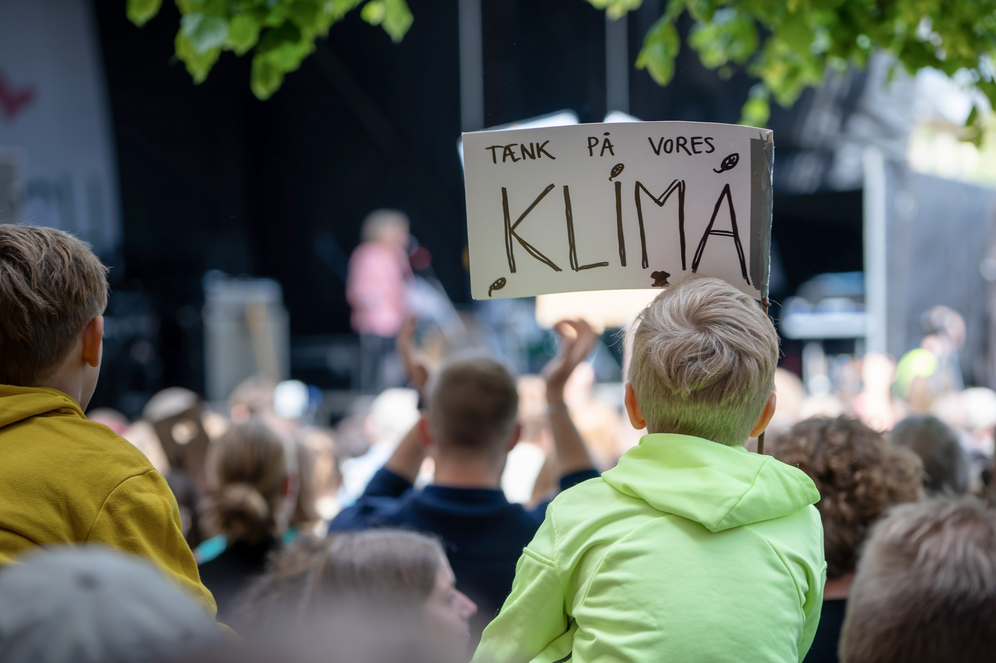
Grøn omstilling
Parterne er enige om at der igangsættes initiativer, der understøtter ledere og medarbejdere i arbejdet med den grønne omstilling og bæredygtighedsinitiativer.
Notes:
DM’s krav om medarbejdernes ret til indflydelse på arbejdspladsens grønne omstilling kom med hele vejen, og det er nu en realitet, at den grønne omstilling er et fælles anliggende på arbejdspladsen og skal på dagsordenen i samarbejdsudvalget.
Ledelsen og medarbejderne skal samarbejde om at nedbringe egne miljø- og klimabelastninger.
Aftaletekst:
MEDARBEJDERINDDRAGELSE I GRØN OMSTILLING PÅ KOMMUNALE ARBEJDSPLADSER
De kommunale arbejdspladser står på flere parametre centralt placeret i at bidrage til at nå målsætningerne vedrørende den grønne omstilling.
Parterne er enige om, at der igangsættes initiativer, der understøtter ledere og medarbejdere i arbejdet med den grønne omstilling og bæredygtighedsinitiativer. De ledere og medarbejdere, der i det daglige er ”hands-on” på de kommunale arbejdspladser, kan via initiativerne bidrage med konkrete ideer og viden om, hvordan der kan skabes en mere bæredygtig dagligdag på de kommunale arbejdspladser.

Slide 6
Den kommunale kompetencefond
Akademikerne træder ind i Den Kommunale Kompetencefond fra den 1. april 2022.
Ansatte kan søge op til 30.000 kr. pr. år fortrinsvis til kompetencegivende efter- og videreuddannelse.
For masteruddannelser kan der i perioden søges op til 50.000 kr. årligt .
Notes:
For at sikre en kompetent arbejdsstyrke, gennem hele arbejdslivet, er der behov for at styrke adgangen til kompetenceudvikling for ansatte under Akademikernes forhandlingsområde på det kommunale område.
Midler fra kompetencefonden skal kunne rumme de ansattes heterogene behov i form af såvel kortere som længere uddannelsesforløb, ligesom specialiserede kompetencebehov også skal kunne opnå støtte fra fonden.
Midlerne udgør et supplement til den indsats og de midler, som kommunerne allerede anvender i forhold til kompetenceudvikling.
Parterne vil i perioden udfolde, hvilke typer efter- og videreuddannelsesaktiviteter, som fortrinsvist vil være støtteberettigede.
Aftalen gælder alle organisationer under Akademikernes forhandlingsområde. Aftalen gælder for medarbejdere.

Slide 7
Arbejdsmiljø
Uddannelse i ledelse af psykisk arbejdsmiljø, en frivillig lederuddannelse som vi kender den fra statens område
Fælles uddannelse for leder, TR og AMR i psykisk arbejdsmiljø
Videreudvikling af SPARK
Notes:
Ved OK18 blev aftalt en frivillig lederuddannelse i psykisk arbejdsmiljø i staten. Den har været en succes og introduceres nu i kommunerne.
Parterne er enige om, at der udvikles en uddannelse for leder, tillidsrepræsentant og arbejdsmiljørepræsentant i psykisk arbejdsmiljø. Formålet med uddannelsen er at styrke deltagernes samarbejde om og handle-kompetencer til at identificere, forebygge og håndtere problemer i det psykiske arbejdsmiljø med afsæt i opgaveløsningen.
Ved OK15 blev SPARK aftalt. Det er en kommunal indsats til forbedring af det psykiske arbejdsmiljø. Den blev bevaret ved OK 18 og nu igen ved OK 21.
SPARK vil fokusere på at styrke proces- og handlekompetencerne hos MED/leder, TR og AMR og tilbyde direkte støtte til medarbejdergrupper. SPARK vil også hjælpe med at få implementeret den nye bekendtgørelse om psykiskarbejdsmiljø.
Akademikerne længe har haft fokus på at få løftet ledernes kompetencer i relation til psykisk arbejdsmiljø samt få skabt en fælles referenceramme for ledere, TR og AMR. Det sker med de nye uddannelser.
Akademikerne vælger at bruge overenskomst midler på forbedring af det psykiske arbejdsmiljø, da medlemmerne løbende tilkendegive, der erstore udfordringer på det felt.

Slide 8
Introforløb for nyuddannede
Aftale om periodeprojekt der skal bidrage med inspiration til konkret indhold
Opmærksomhed på introduktion af nyuddannede skrevet ind i overenskomsten
Notes:
En god overgang mellem studie- og arbejdsliv er vigtigt for et godt og langt arbejdsliv. Derfor er parterne enige om at sætte fokus på, hvordan arbejdspladser gennemfører relevante introforløb for nyuddannede akademikere.
For at styrke introforløbene er parterne enige om i samarbejde at gennemføre et projekt i den periode, overenskomsten løber. Projektet skal bidrage med inspiration til konkret indhold, der rammer arbejdspladserne og de nyuddannede akademikeres behov.
Vigtigheden af arbejdspladsernes systematik for introduktion af nyuddannede akademikere er i tilknytning til projektet skrevet ind i overenskomsten.
Vi havde ønsket mere forpligtende formuleringer, fx via en rammeaftale for introforløb, men det var desværre ikke muligt, så nu et projekt om inspirationsmateriale til introforløb.

Slide 9
Oversigt over øvrige resultater
En styrket seniorpolitisk indsats for at understøtte det gode seniorarbejdsliv, så ældre medarbejdere finder det attraktivt at fortsætte i arbejde.
Forbedrede vilkår ved sorgorlov fra den 1. april 2022
Udvikling af kompetenceforløb for borgerrådgivere
Udvikling af det digitale arbejdsliv
Notes:
På det kommunale område er parterne enige om at styrke den seniorpolitiske indsats for at understøtte et godt seniorarbejdsliv, så ældre medarbejdere finder det attraktivt at fortsætte i arbejde.
Denne indsats skal være lokalt forankret på arbejdspladserne med fokus på perspektiver og muligheder. Omdrejningspunktet er en dialog mellem leder og medarbejder og inddragelse af MED og TR med henblik på at anvende nye muligheder og skabe en kultur for fastholdelse af seniorer.
Der skal ske en række tilpasninger og ændringer af Rammeaftale om Seniorpolitik.
Retten til sorgorlov efter aftalen om fravær af familiemæssige årsager udvides, så begge forældres fraværsret med sædvanlig løn udvides fra 14 til 26 uger, og at retten fremover kan udnyttes hvis barnet er dødfødt eller dør inden det fyldte 18. år. Hidtil har forældrene alene haft ret til fuld løn i indtil 14 uger, såfremt barnet døde inden udløbet af den 32. uge efter fødslen.
Partsfælles udvikling af kompetenceforløb som kan klæde nye borgerrådgivere på og give nuværende borgerrådgivere et kompetenceløft. Der vil være fokus på retssikkerhed, dialog og mægling. De konkrete kompetencer, som skal løftes i uddannelsesforløbet, specificeres i en indledende behovsundersøgelse.
KL og de faglige organisationer er enige om i perioden at drøfte og behandle erfaringer og udviklingsperspektiver angående det digitale arbejdsliv. Man vil drøfte nye, fælles indsatser med sigte på at sprede gode erfaringer og ”best practice” med indførelse af digitale løsninger og ny teknologi på de kommunale arbejdspladser.

Slide 10
Nye AC-organisationer og ny uddannelse
Ergoterapeuter
Fysioterapeuter
Jordemødre
Bygningskonstruktører
Kun konstruktørerne kom med i den kommunale AC-overenskomst i denne omgang
Ergoterapeuter, fysioterapeuter og jordemødre får egen overenskomst
Og overenskomstdækning af nye 1-årige kandidater
Der er nye et-årige kandidatuddannelser på vej, som forventes udbudt fra sommeren 2021, de får lønforløb trin 2-7
Notes:
Akvatisk naturbeskyttelse og naturgenopretning, Syddansk Universitet
Europas Abrahamiske Religioner: jødedom, kristendom og islam i samspil og konflikt, Københavns Universitet
Køn i praksis. Bæredygtig innovation i det 21. århundrede, Københavns Universitet
Data Steward, Københavns Universitet
Sustainable Tourism and Hospitality Management, Copenhagen Business School
Bæredygtige vandressourcer, Syddansk Universitet
Klimatilpasning, Syddansk Universitet
Retfærdighed, Samfund og Institutioner/Justice, Society and Institutions, Syddansk Universitet
Responsible Business Practice, Syddansk Universitet
Miljøkemi og forvaltning, Syddansk Universitet
Klimatilpasning, Syddansk Universitet

Slide 11
Afstemning om resultatet
Afstemning blandt alle medlemmer i DM ansat i stat, region eller kommune i perioden 16. – 28. marts
I valgperioden kommer vi – som altid - gerne ud på klubmøder
21. april offentliggøres afstemningsresultatet
Notes:
Det er vigtigt med en høj valgdeltagelse for at vise overenskomsternes legitimitet. Vi skal vise arbejdsgiverne, at overenskomst er vigtigt for vores medlemmer, for det giver os bedre gennemslagskraft ved fremtidige forhandlinger.
Jo større opbakning til DM både i form af medlemmer og valgdeltagelse, jo stærkere DM. Og det kræver styrke at lave gode resultater.

